Slide 2
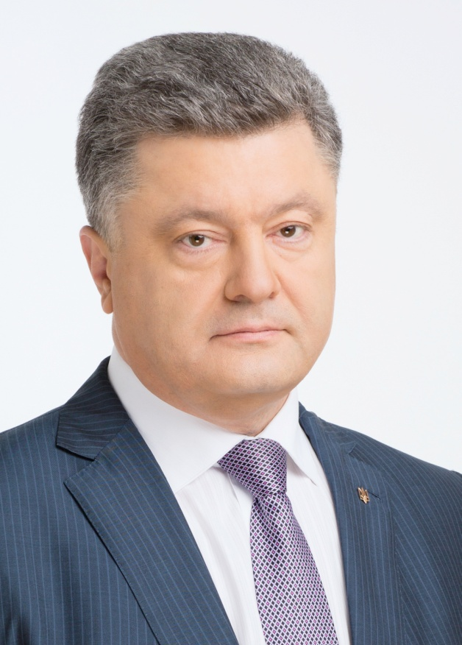
З промови Президента України під час церемонії інавгурації
Дорогі співвітчизники, від Львова до Донецька, від Чернігова до Севастополя!
Ми, українці, «живий вогник у сім’ї європейських народів і діяльні співробітники європейської цивілізаційної праці». Так казав Іван Франко.
«Стояти ногами й серцем на Україні, свої голови держати в Європі», - заповідав Михайло Драгоманов.
Переможна Революція гідності змінила не лише владу.
Країна зробилася інакшою. Іншими стали люди.
Настав час невідворотних позитивних змін.
Щоб запровадити їх, нам необхідні в першу чергу мир, безпека та єдність.
На заваді колосальних можливостей, які з падінням тиранії відкрилися для європейської модернізації України, стала справжня війна, спланована і розв’язана на українській землі.
За неї полягли герої Небесної сотні.
За неї гинуть українські воїни та мирні громадяни.

Slide 3
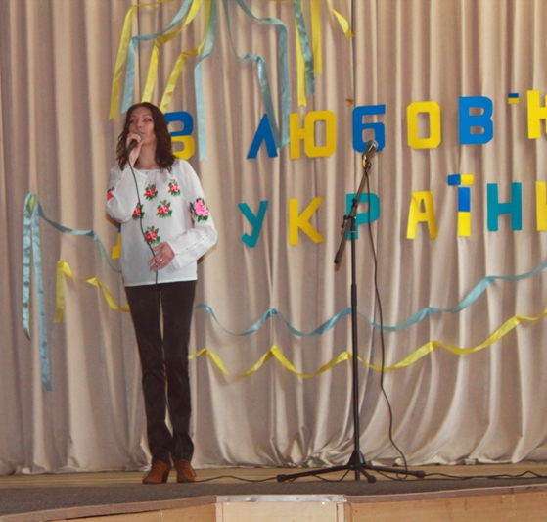
“Коли в людини є народ, тоді вона лише людина”.
Л.Костенко
Випускниця групи 34 Сітницька Олеся власну пісню присвятила подіям на Майдані

Slide 4
АКТУАЛЬНІСТЬ ПРОЕКТУ
Державотворчі процеси, які відбуваються в Україні, зумовлюють необхідність вирішення проблеми виховання національно свідомих громадян, патріотів своєї Батьківщини, спадко-ємців і продовжувачів національно-патріотичних традицій.
Становлення і розвиток незалежної України, формування нових соціально-політичних відносин можливе лише за умови усвідомлення молодим поколінням особистої відповідальності за долю своєї країни.
В основі системи патріотичного виховання має бути національна ідея як консолідуючий чинник розвитку суспільства і нації в цілому
Формування гармонійної особистості учня є провідною проблемою української психолого-педагогічної науки. В сучасних умовах пріоритетну роль відіграє саме розвиток патріотичної особистості, а також національне, військо-во-патріотичне виховання.

Slide 5
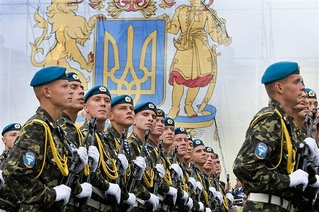
МЕТА
формування в учнівської молоді патріотизму, сучасної національної ідентичності, національної гідності.

Slide 6
ЗАВДАННЯ
Організувати проведення виховних та позаурочних заходів з національно – патріотичного виховання з залученням все більшої кількості учнів
Залучити учнів до волонтерської та благодійної діяльності
Провести соціологічні дослідження з питань національного та патріотичного виховання
Посилити військово – патріотичне виховання учнів

Slide 7
Учасники проекту:
учнівська молодь
КВПУ сервісу і дизайну
педагоги
ПТНЗ інших регіонів країни
громадські організації
батьківська громадськість
органи місцевого самовря-дування
ЗМІ

Slide 8
Етапи реалізації проекту
2014-2015
Забезпечити проведення заходів з національно - патріотичного виховання та залучити до організаційної роботи учнівське самоврядування.
Співпраця з громадськими та благодійними організаціями “Крила Феніксу” та “Шпиталь Майдану”
.Залучення учнів до волонтерського руху
Проведення соціологічних досліджень
2015-2016
Продовжити роботу по залученню учнів та батьків до участі в масових заходах та волонтерської роботи. Продовження співпраці з громадськими та благодійними організаціями.
Створити умови для формування позитивних якостей особистості в процесі навчальної та позаурочної діяльності
Проводити соціологічні дослідження
2016 -2017
Активізувати роботу з залученням громадських організацій, учнівської та батьківської спільноти
Продовжити пошукову роботу
Проводити соціологічні дослідження
Сприяти виробленню інтегрованих міждисциплінарних підходів при проведенні уроків теоретичного та виробничого навчання

Slide 9
Методи реалізації проекту
Колективна співпраця
Пошукова робота та волонтерська діяльність
Практична діяльність
Соціологічні дослідження

Slide 10
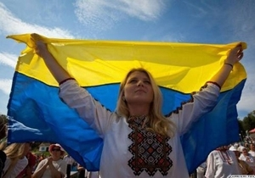
Основні поняття
Патріотизм – любов до Батьківщини, відданість своєму народові, готовність для них на жертви й подвиги.
Патріот – той, хто любить свою Батьківщину, відданий своєму народові, готовий для них на жертви й подвиги.
Патріотичне виховання – процес цілеспрямованого, систематичного, організованого та планомірного впливу на свідомість і поведінку молоді щодо формування почуття любові до Батьківщини через виховання високих громадських, моральних, психологічних, професійних і фізичних якостей, необхідних для реалізації інтелектуального та творчого потенціалу особистості в інтересах всебічного розвитку суспільства, забезпечення безумовної готовності до захисту Вітчизни.
НАЦІОНАЛЬНА ІДЕЯ – формування і утворення української соборної самостійної національної держави, в основу якої покладено українські національні цінності і, в першу чергу, українська культура і мова як державна.
Волонтерство — інструмент соціального, культурного, економічного та екологічного розвитку. Це добровільна, непрофесійна соціальна робота, яка сприяє поліпшенню якості життя особистості, особистісному зростанню, поглибленню почуття солідарності, задоволенню потреб людини

Slide 11
Нормативно-правова база
1. ЗАКОНИ УКРАЇНИ: «ПРО ОСВІТУ», «ПРО ЗАГАЛЬНУ СЕРЕДНЮ ОСВІТУ», «ПРО ПРОФЕСІЙНО – ТЕХНІЧНУ ОСВІТУ», «ПРО ПОЗАШКІЛЬНУ ОСВІТУ», «ПРО МОЛОДІЖНІ ТА ДИТЯЧІ ГРОМАДСЬКІ ОРГАНІЗАЦІЇ», «ПРО ЗАХИСТ СУСПІЛЬНОЇ МОРАЛІ»;
2. ПРОГРАМА ПАТРІОТИЧНОГО ВИХОВАННЯ ДІТЕЙ ТА УЧНІВСЬКОЇ МОЛОДІ. НАКАЗ МІНІСТЕРСТВА ОСВІТИ І НАУКИ УКРАЇНИ, МІНІСТЕРСТВА ОБОРОНИ УКРАЇНИ, МІНІСТЕРСТВА ВНУТРІШНІХ СПРАВ УКРАЇНИ ВІД 21.10.2013 № 1453/716/997.
3. РОЗПОРЯДЖЕННЯ «ПРО ЗАТВЕРДЖЕННЯ ПЛАНУ ЗАХОДІВ ЩОДО ПІДВИЩЕННЯ РІВНЯ ПАТРІОТИЧНОГО ВИХОВАННЯ УЧНІВСЬКОЇ ТА СТУДЕНТСЬКОЇ МОЛОДІ ШЛЯХОМ ПРОВЕДЕННЯ НА ПОСТІЙНІЙ ОСНОВІ ТЕМАТИЧНИХ ЕКСКУРСІЙ З ВІДВІДУВАННЯМ ОБ’ЄКТІВ КУЛЬТУРНОЇ СПАДЩИНИ» ВІД 08.12.2009 №1494-Р;
4. РОЗПОРЯДЖЕННЯ «ДЕЯКІ ПИТАННЯ ВІЙСЬКОВО-ПАТРІОТИЧНОГО ВИХОВАННЯ УЧНІВ ЗАГАЛЬНООСВІТНІХ НАВЧАЛЬНИХ ЗАКЛАДІВ» ВІД 27.08.2010 РОКУ №1718-Р;
5. РОЗПОРЯДЖЕННЯ КАБІНЕТУ МІНІСТРІВ УКРАЇНИ ВІД 17.03.2011 N 199-Р "ПРО ЗАХОДИ З УВІЧНЕННЯ ПАМ'ЯТІ ПРО ПОДІЇ ВЕЛИКОЇ ВІТЧИЗНЯНОЇ ВІЙНИ 1941-1945 РОКІВ ТА ЇЇ УЧАСНИКІВ НА 2011-2015 РОКИ";
6. КОНЦЕПЦІЯ НАЦІОНАЛЬНО-ПАТРІОТИЧНОГО ВИХОВАННЯ МОЛОДІ, ЗАТВЕРДЖЕНА НАКАЗОМ МІНІСТЕРСТВА УКРАЇНИ У СПРАВАХ СІМ’Ї, МОЛОДІ ТА СПОРТУ, МІНІСТЕРСТВА ОСВІТИ І НАУКИ УКРАЇНИ, МІНІСТЕРСТВА ОБОРОНИ УКРАЇНИ, МІНІСТЕРСТВА КУЛЬТУРИ І ТУРИЗМУ УКРАЇНИ ВІД 27 ЖОВТНЯ 2009 РОКУ № 3754/981/538/49 (ЗІ ЗМІНАМИ);
7. УКАЗ ПРЕЗИДЕНТА УКРАЇНИ ВІД 19 ЖОВТНЯ 2012 № 604 «ПРО ЗАХОДИ У ЗВ’ЯЗКУ З ВІДЗНАЧЕННЯМ 70-Ї РІЧНИЦІ ВИЗВОЛЕННЯ УКРАЇНИ ВІД ФАШИСТСЬКИХ ЗАГАРБНИКІВ ТА 70-Ї РІЧНИЦІ ПЕРЕМОГИ У ВЕЛИКІЙ ВІТЧИЗНЯНІЙ ВІЙНІ 1941-1945 РОКІВ»;
8. РОЗПОРЯДЖЕННЯ КАБІНЕТУ МІНІСТРІВ УКРАЇНИ ВІД 22 ТРАВНЯ 2013 РОКУ № 360 «ПРО ЗАТВЕРДЖЕННЯ ПЛАНУ ЗАХОДІВ НА 2013-2015 РОКИ З ПІДГОТОВКИ І ВІДЗНАЧЕННЯ 70-Ї РІЧНИЦІ ВИЗВОЛЕННЯ УКРАЇНИ ВІД ФАШИСТСЬКИХ ЗАГАРБНИКІВ ТА 70-Ї РІЧНИЦІ ПЕРЕМОГИ У ВЕЛИКІЙ ВІТЧИЗНЯНІЙ ВІЙНІ 1941-1945 РОКІВ»;
9. НАКАЗ МІНІСТЕРСТВА ОСВІТИ І НАУКИ УКРАЇНИ, МІНІСТЕРСТВА ОБОРОНИ УКРАЇНИ, МІНІСТЕРСТВА ВНУТРІШНІХ СПРАВ УКРАЇНИ ВІД 21 ЖОВТНЯ 2013 РОКУ №1453/716/997 «ПРО ПРОГРАМУ ПАТРІОТИЧНОГО ВИХОВАННЯ УЧНІВСЬКОЇ ТА СТУДЕНТСЬКОЇ МОЛОДІ В НАВЧАЛЬНИХ ЗАКЛАДАХ УКРАЇНИ ТА ПЛАН ЗАХОДІВ ЕСТАФЕТИ ПРОГРАМИ НА 2013-2015 РОКИ»

Slide 12
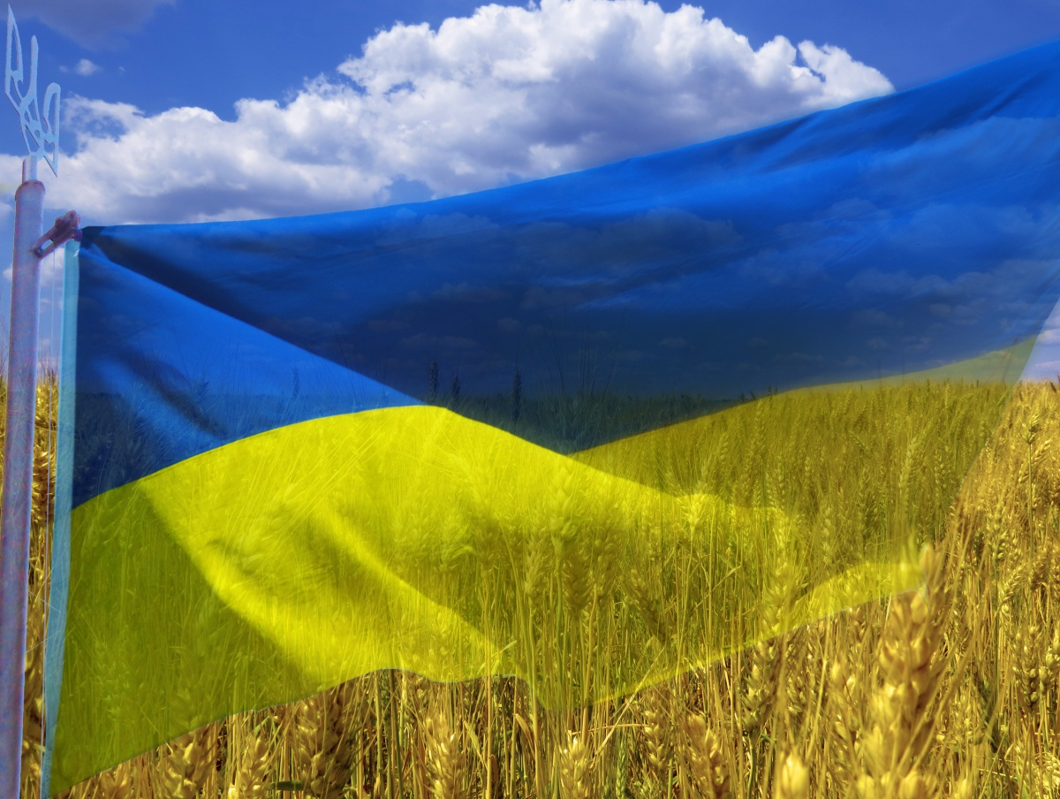
Соціологічне опитування

Slide 13
Юнаки, які бажають служити в Збройних силах України

Slide 14
Як вплинули останні події на Майдані та в Зоні АТО на ваш світогляд

Slide 15
Як ви розумієте словосполучення “Патріотичне виховання”

Slide 16
Як ви розумієте словосполучення “Патріотичне виховання”

Slide 17
Чи бачиш ти своє майбутнє в Україні

Slide 18
Форми проведення заходів

Slide 19
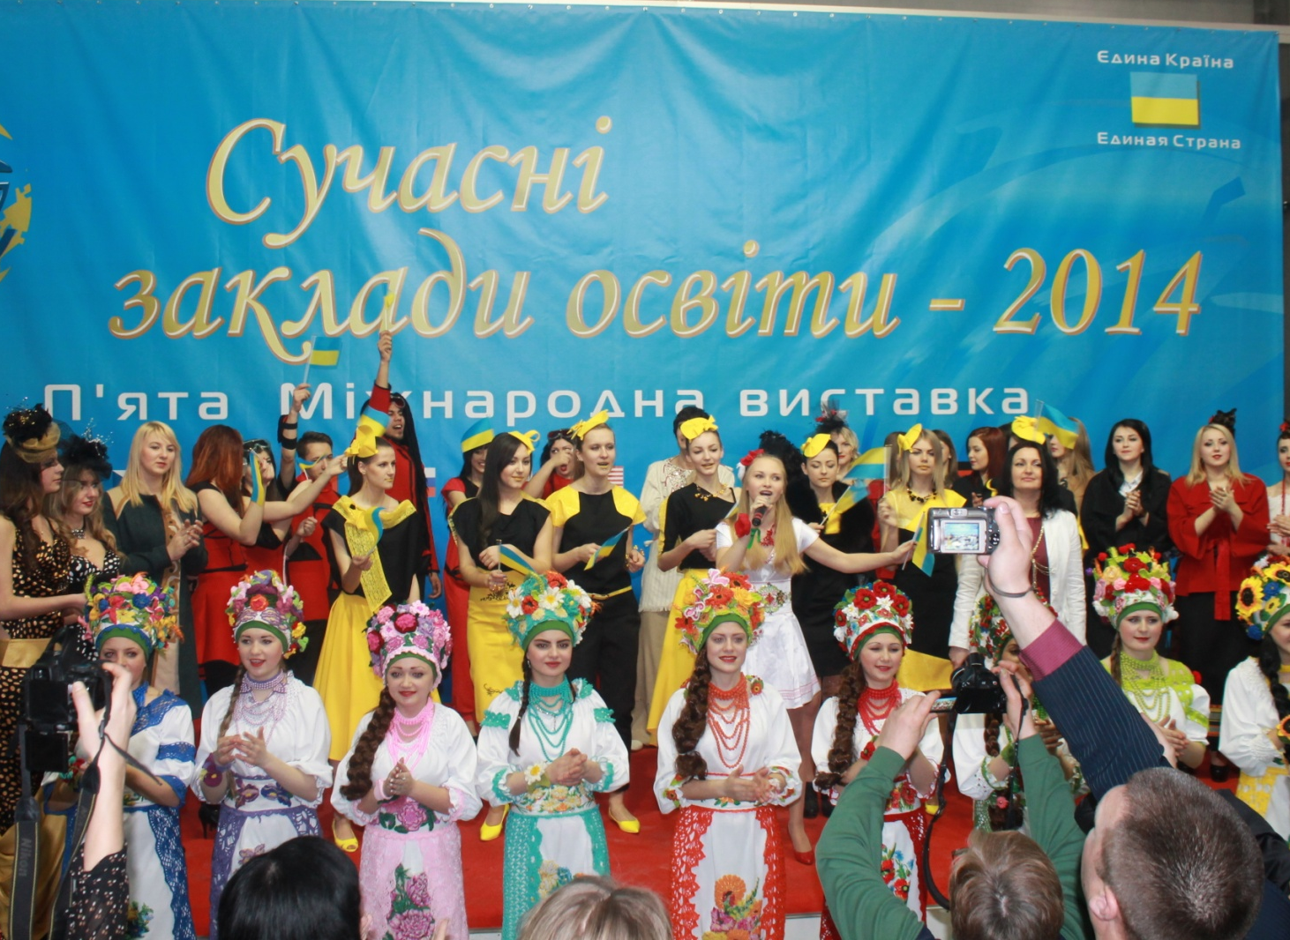
Ми разом – від Заходу до Сходу
Війна на Сході. В цей важкий період кожен як ніколи відчув себе часткою своєї країни. На виставці «Сучасна освіта -2014» під заключну пісню «Україна моя», яку виконала наша учениця Пашинська Анастасія, об’єдналися всі навчальні заклади від Заходу до Сходу

Slide 20
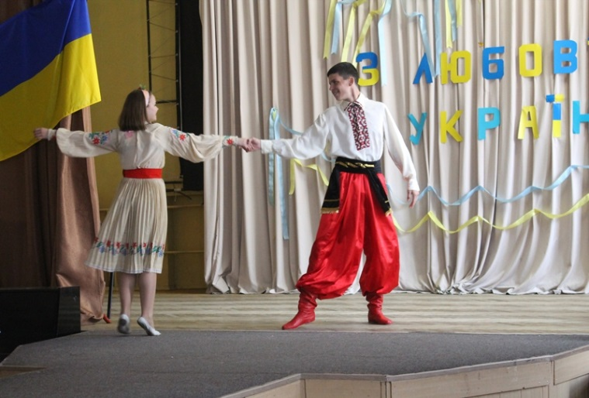
З любов’ю до України
В квітні 2014 року в училищі відбувся конкурс художньої самодіяльності «З любов’ю до України». Всі учасники свої виступи присвячували Україні.

Slide 21
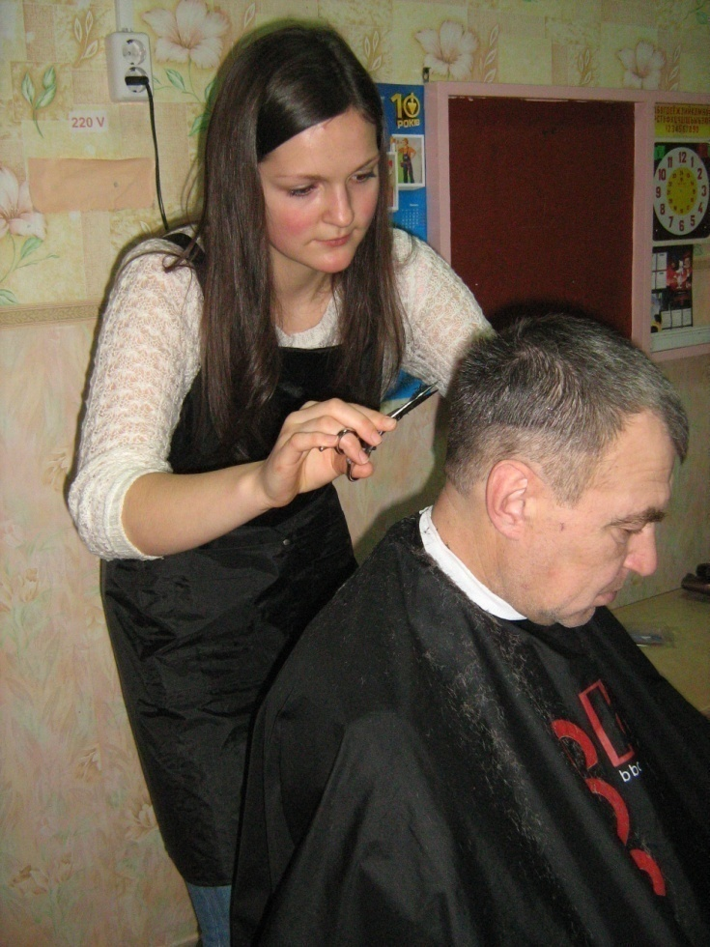
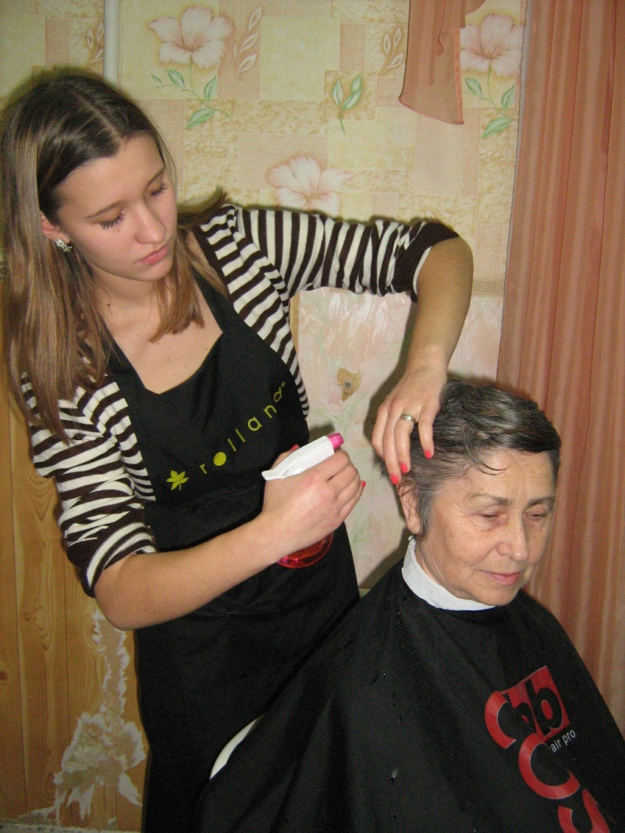
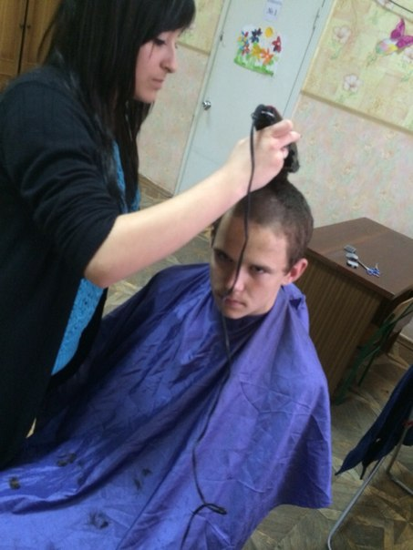
Волонтерська діяльність учнів
Вже з квітня 2014 наші учні надавати перукарські послуги переселенцям з Криму. В санаторії «Салют», де
проживають люди з тимчасово окупованої території Криму та зони АТО. завжди є охочі клієнти до перукарських послуг наших дівчат .

Slide 22
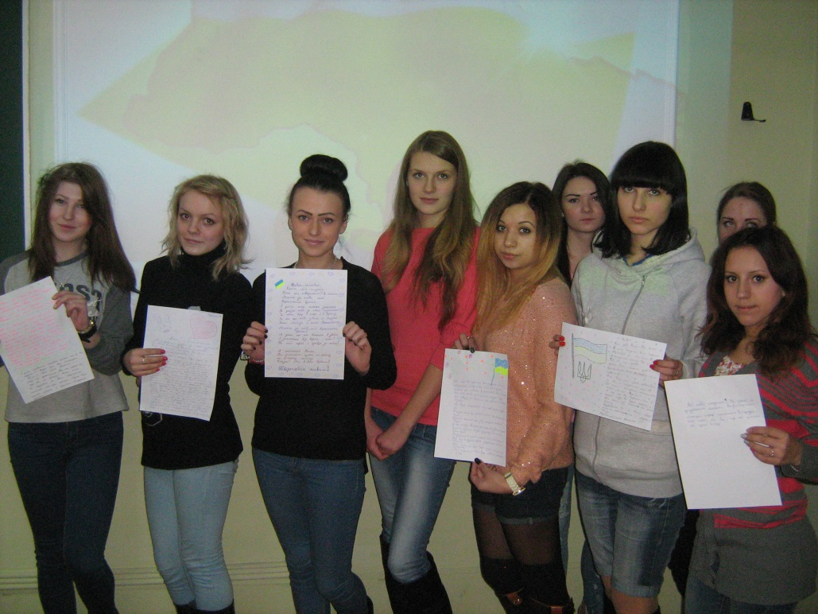
Наша благочинність
Велика роль в допомозі АТО належить учнівському самоврядуванню. Саме за ініціативою учнів у вересні були зібрані і передані волонтерам у військовий госпіталь кошти, на які разом з грошима співробітників, були придбані ліки.
В жовтні в День вчителя учнівське самоврядування разом з батьківським комітетом та педагогічним колективом вирішили відмовитися від подарунків, а зекономлені гроші віддати на потреби зони АТО. Таким чином, на потреби батальону «Дніпро» було віддано майже 3000 грн. також за бажанням самих учнів кожна група передала теплі шкарпетки та солодкі подарунки до Нового року.

Slide 23
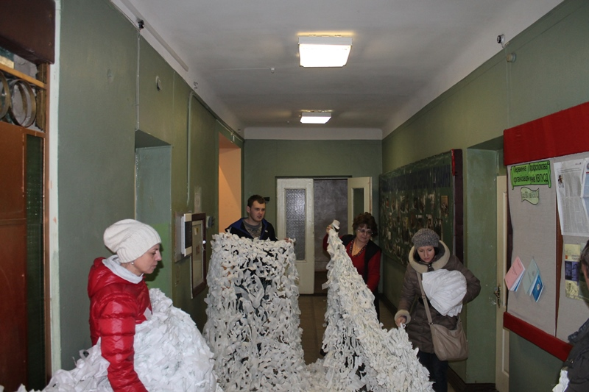
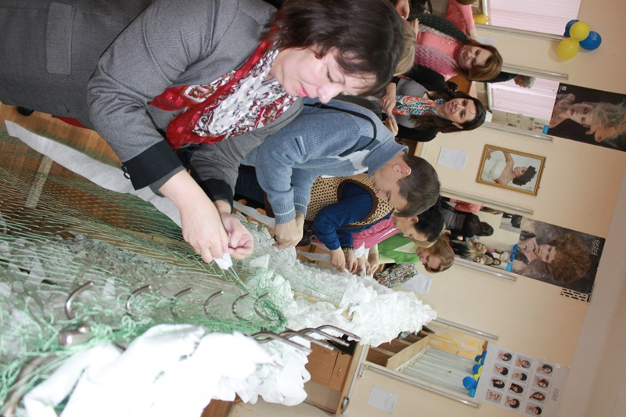
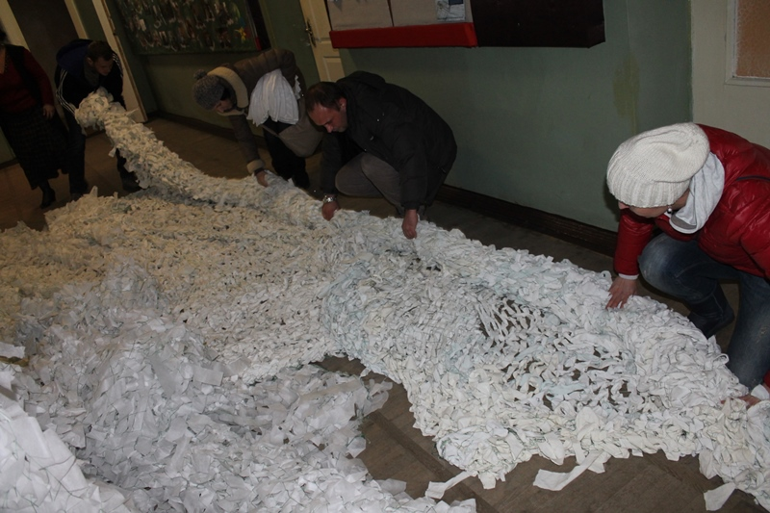
Наша благочинність
Учні нашого училища під керівництвом майстрів виробничого навчання та класних керівників шили зимові куртки, балаклави та плели маскувальну сітку для воїнів АТО. Своїм досвідом наші педагоги ділилися з слухачами курсів підвищення кваліфікації

Slide 24
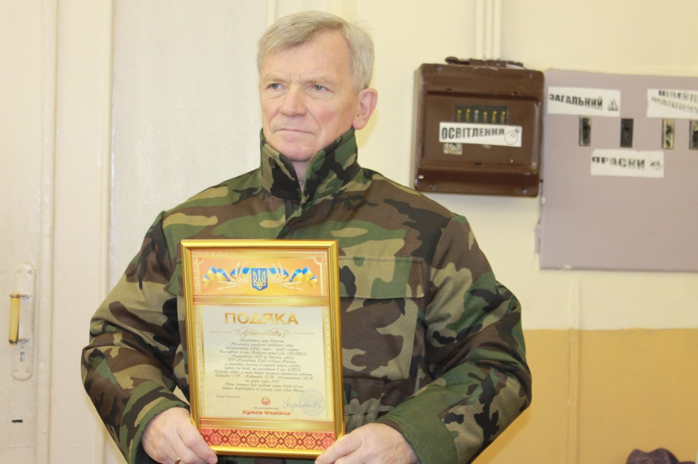
Наша благочинність

Slide 25
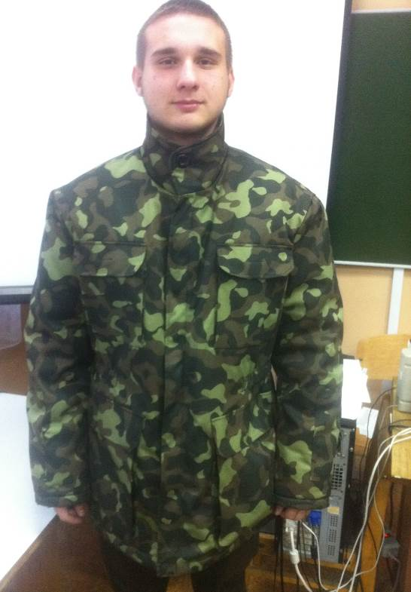
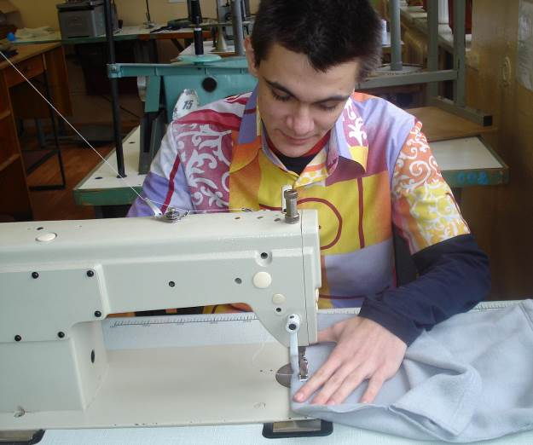

Slide 26
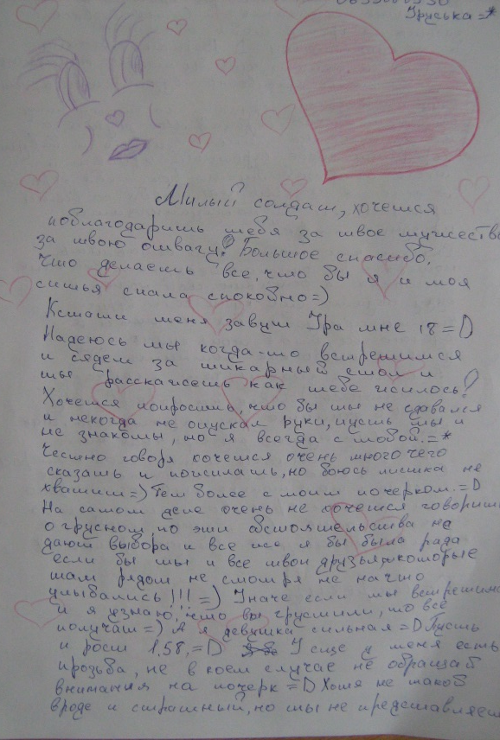
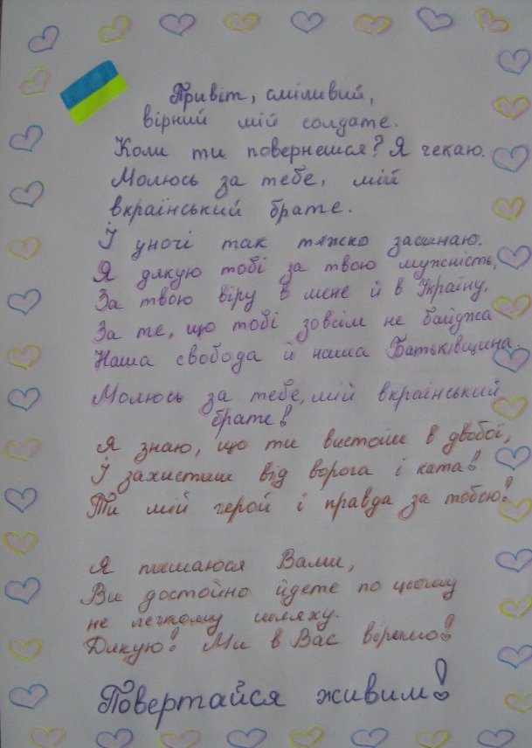
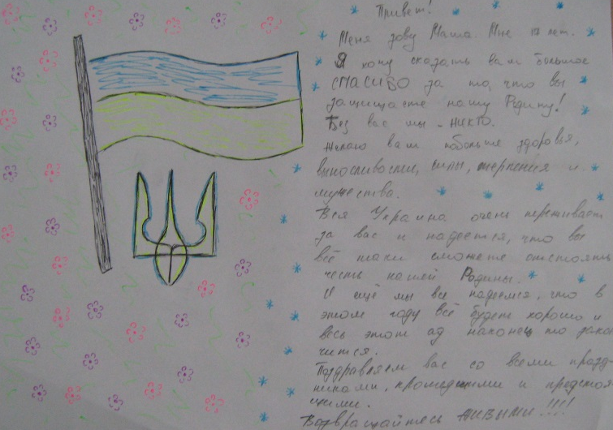
Наша благочинність
Координували нашу роботу волонтерські організації «Крила фенікса» та «Шпиталь майдану».

Slide 27
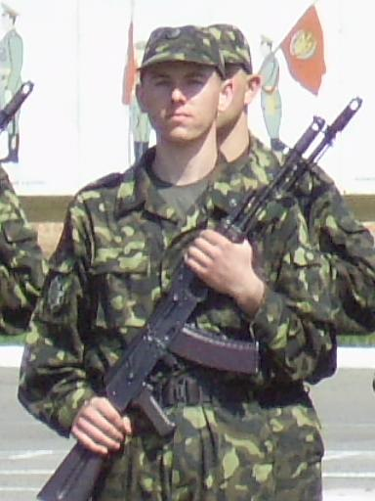
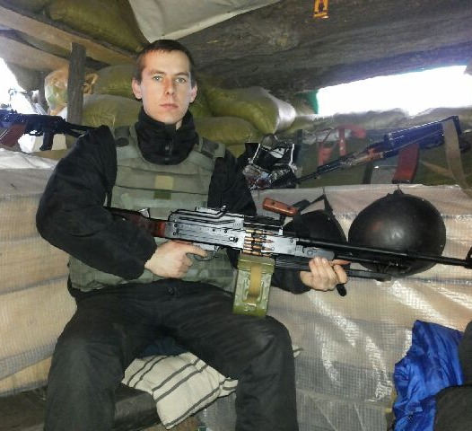
Участь в зоні АТО
В НАШОМУ УЧИЛИЩІ Є І УЧНІ, І ПРАЦІВНИКИ, ЧИЇ РІДНІ І БЛИЗЬКІ ЗНАХОДЯТЬСЯ В ЗОНІ АТО.
ЧОЛОВІК НАШОГО БУХГАЛТЕРА БАБІЧ Н.В. БАБІЧ ОЛЕКСАНДР ВОЛОДИМИРОВИЧ ЗНАХОДИТЬСЯ В ЗОНІ АТО В СКЛАДІ БЕРДИЧІВСЬКОЇ АРТИЛЕРІЙСЬКОЇ БРИГАДИ.
СИН НАШОГО МЕТОДИСТА БЛАЖКО Г.Є. ОЛЕКСАНДР БУВ ПРИЗВАНИЙ В НАЦІОНАЛЬНУ ГВАРДІЮ В КВІТНІ 2014 РОКУ. ЗАРАЗ ЗНАХОДИТЬСЯ В РАЙОНІ ДОНЕЦЬКА.
МИ МОЛИМОСЯ ЗА НИХ І БАЖАЄМО СКОРІШЕ ПОВЕРНУТИСЯ ЖИВИМИ.
Племінник викладача Усенко Н.М. Соломко Євген загинув в січні 2015 року в битві за Донецький аеропорт. Йому було 25 років. В Національну гвардію був призваний в жовтні 2014 року.
ВІЧНА ЙОМУ ПАМ’ЯТЬ.

Slide 28
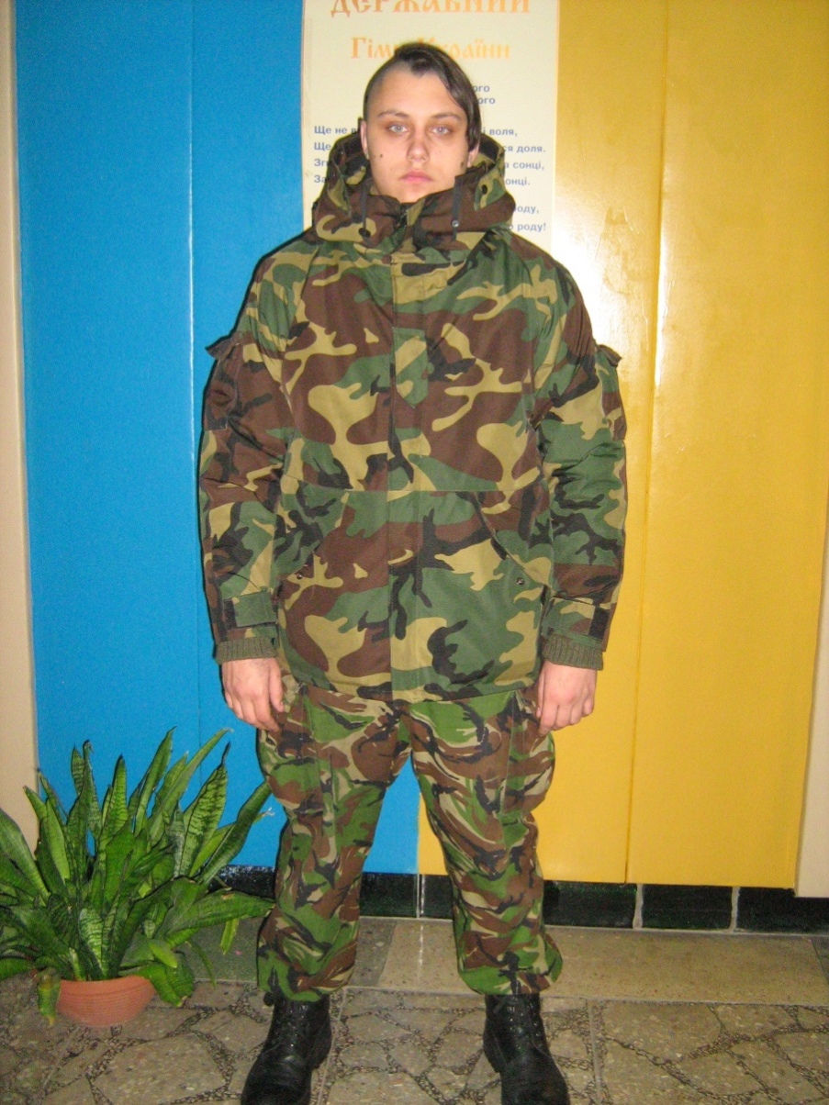
Участь в зоні АТО
УЧЕНЬ БОНДАРЧУК ЯРОСЛАВ з перших днів знаходився на Майдані. ЗАРАЗ в Черкасах проходить підготовку в добровольчому батальйоні.
Повертайся живим!

Slide 29
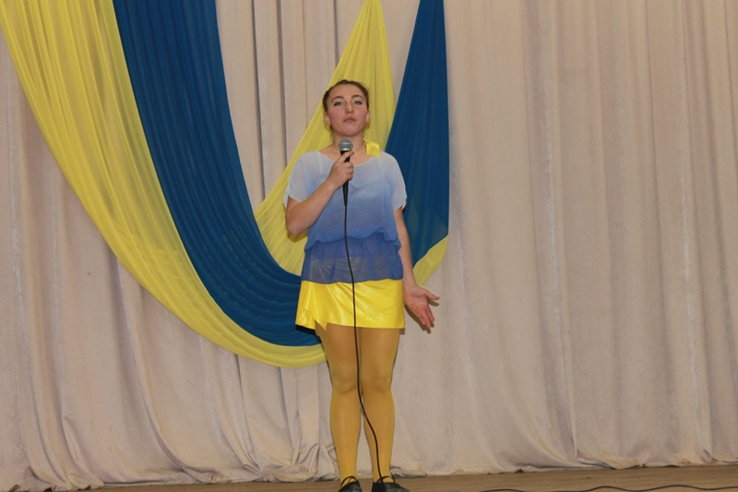
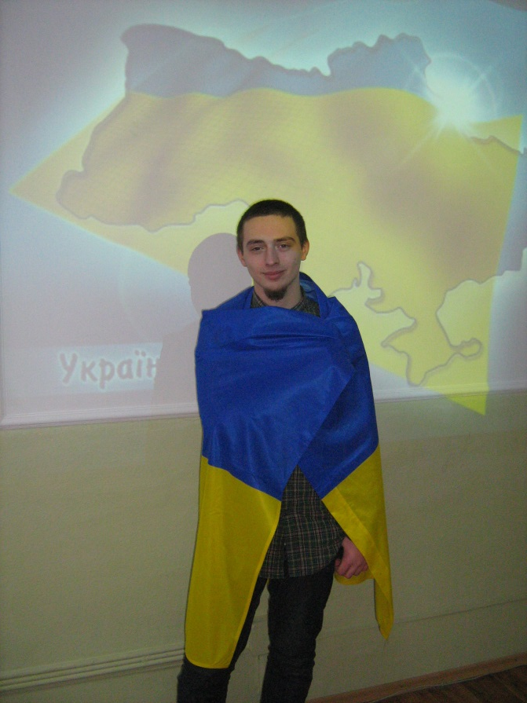
Єдина родина – від Заходу до Сходу
В НАВЧАЛЬНОМУ ЗАКЛАДІ НАВЧАЄТЬСЯ 7 УЧНІВ, ЯКІ ПРИБУЛИ З ЗОНИ АТО. ПІД ПИЛЬНОЮ УВАГОЮ І ТУРБОТОЮ ПЕРЕБУВАЮТЬ ЦІ ДІТИ, БЕРУТЬ АКТИВНУ УЧАСТЬ В ГРОМАДСЬКОМУ ЖИТТІ УЧИЛИЩА. ЦІ УЧНІ ПОСТІЙНО ОТРИМУЮТЬ МАТЕРІАЛЬНУ ДОПОМОГУ, НА ДЕНЬ СВЯТОГО МИКОЛАЯ ОТРИМАЛИ НОВОРІЧНІ ПОДАРУНКИ.

Slide 30
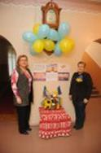
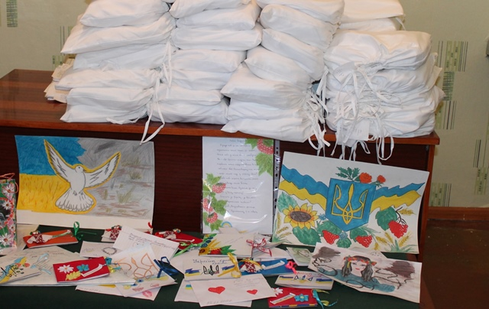
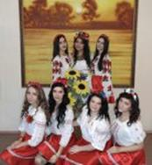
З досвіду роботи наших колег інших регіонів країни
Посилки на фронт від Богуславсьго ліцею сфери послуг
Чернігівське вище професійне училище побутового обслуговування
Хай Бог береже всіх тих, хто бореться за свободу нашої держави, за її суверенітет та незалежність
Свято – День Гідності та Свободи.

Slide 31
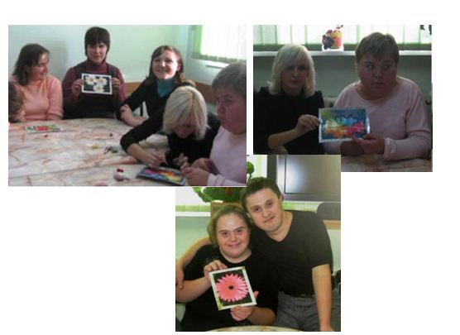
З досвіду роботи наших колег інших регіонів країни
Досить миті, щоб стати героєм, але потрібно ціле життя, щоб стати гідною людиною. Поль Брюла
Волонтерська робота Вінницького вищого професійного училища сфери послуг
з Центрами соціально-психологічної реабілітації дітей та молоді з фізичними обмеженнями «Обрій» та «Промінь».

Slide 32
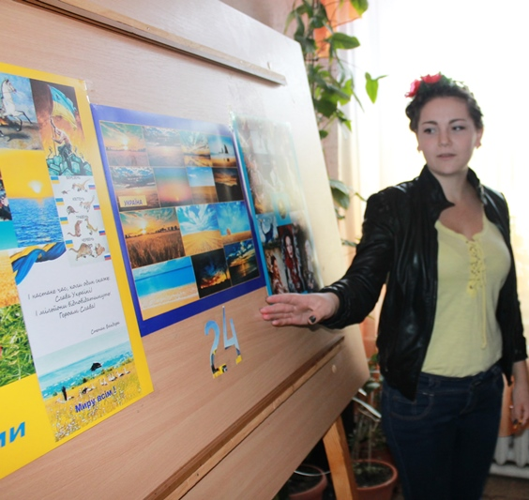
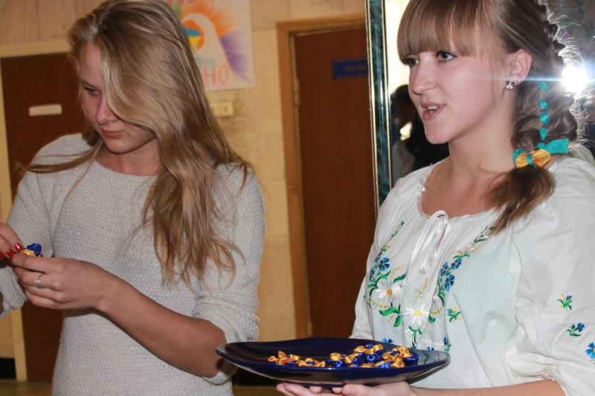
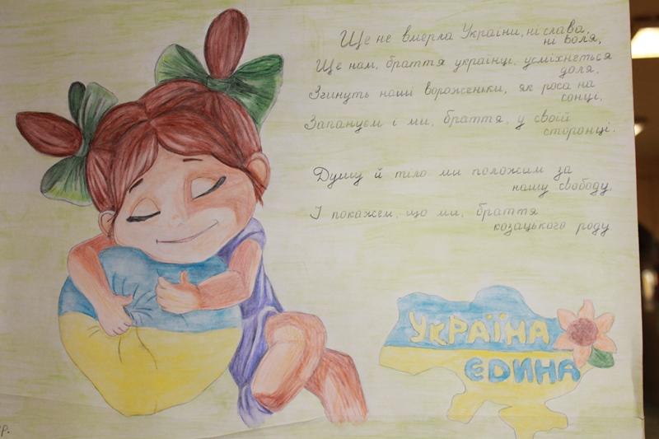
«З Україною в серці»
3 жовтня ми святкували 70 – річницю заснування навчального закладу. І традиційну виставку квіткових композицій ми присвятили рідній країні. «З Україною в серці» - під таким девізом учні оформили квіткові композиції та випустили стінгазети. Вся концертна програма була присвячена Україні.

Slide 33
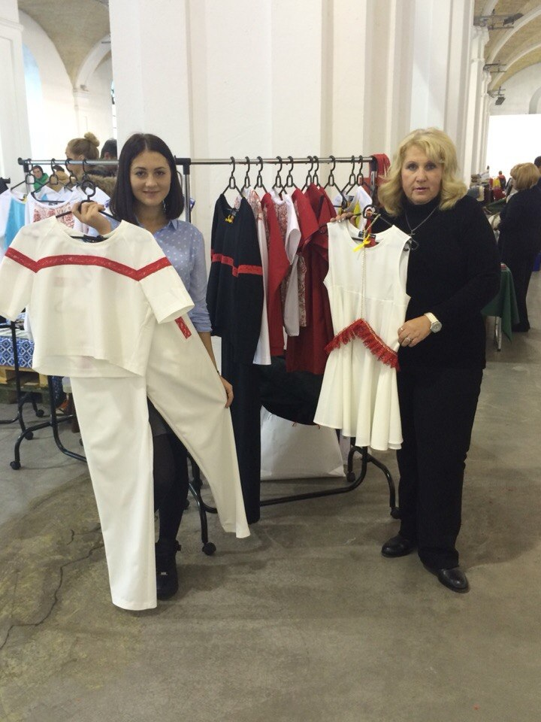
Наша участь в “Укропі”
1 та 2 листопада у МК "Мистецький Арсенал" проходив Благодійний фестиваль "УКРОП", основною метою якого був збір коштів для потреб бійців АТО, якими опікуються волонтери Благодійного фонду "ВС.Україна-Світ". Одним із таких учасників була наша учениця 34ої групи Олександра Поздєєва, яка представила колекцію одягу власного виробництва, створеною під керівництвом улюбленого педагога – майстра виробничого навчання Федорової Л.Г.

Slide 34
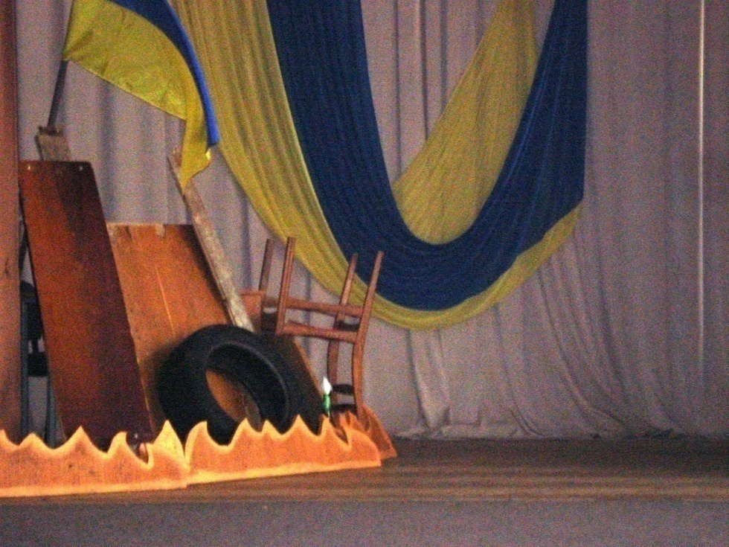
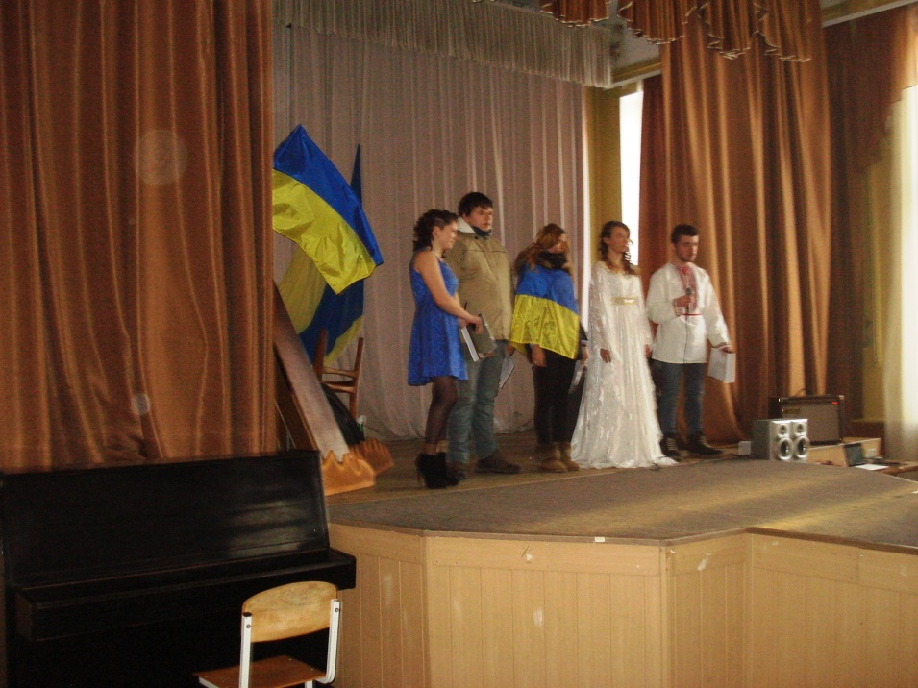
Майдан у свідомості учнів
В листопаді на річницю Революції гідності в навчальному закладі відбувся виховний захід «Повертайся живим». Цей захід нікого не залишив байдужим. Після закінчення заходу і дорослі, і діти ще довго згадували події минулого року.

Slide 35
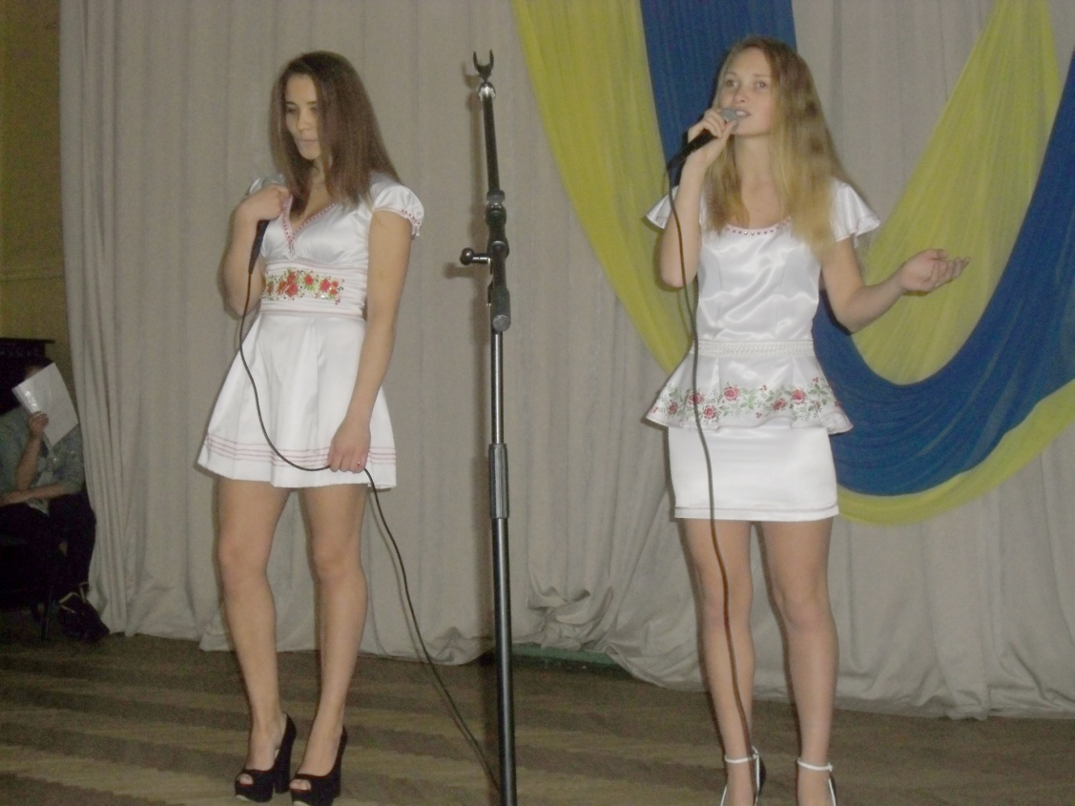
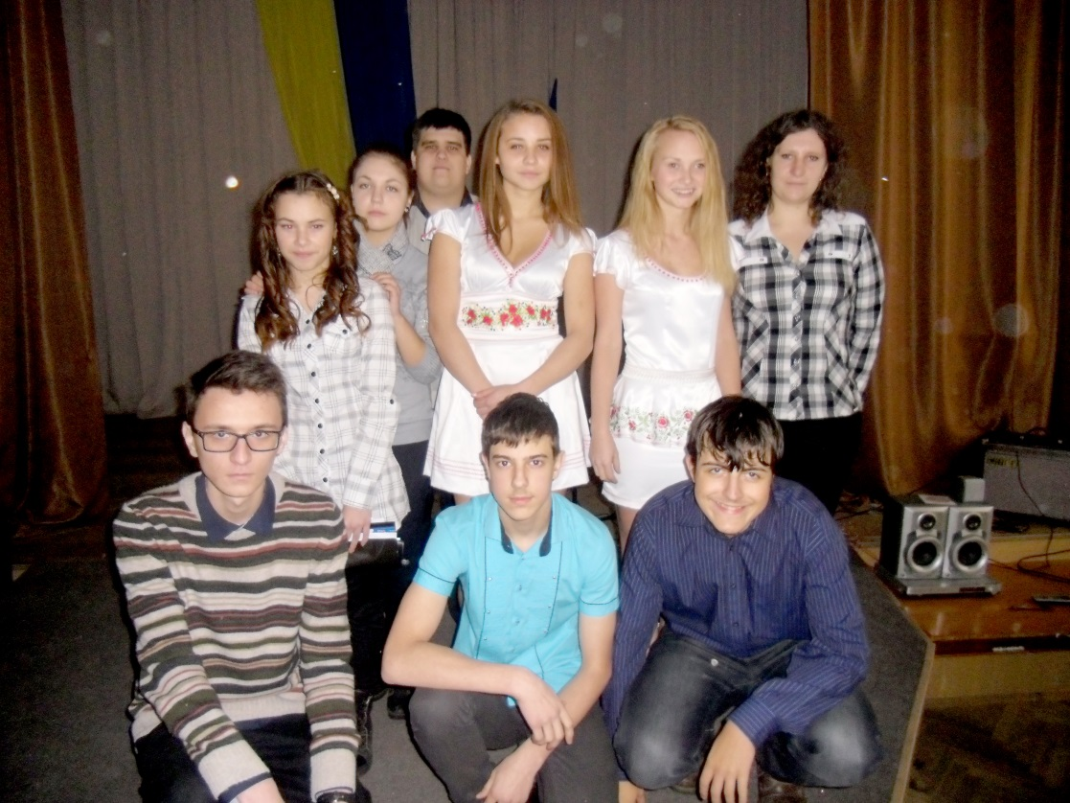
Любіть Україну
В грудні в училищі відбувся місячник правової освіти. Цікаві уроки, змагання, конкурси, брейн – ринг між групами відбулися в межах місячника. На завершення місячника відбувся виховний захід «Любіть Україну». Учні не тільки послухали виконання Гімну України різними мовами, а й самі з задоволенням заспівали Гімн.

Slide 36
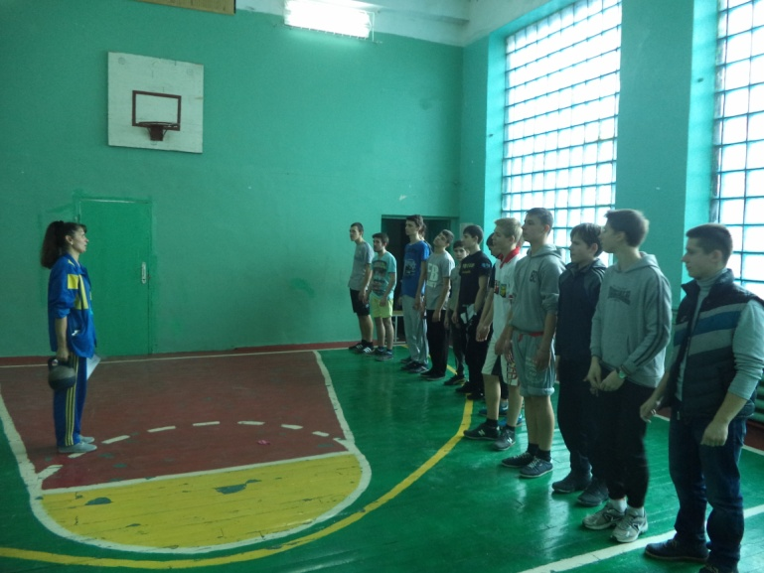
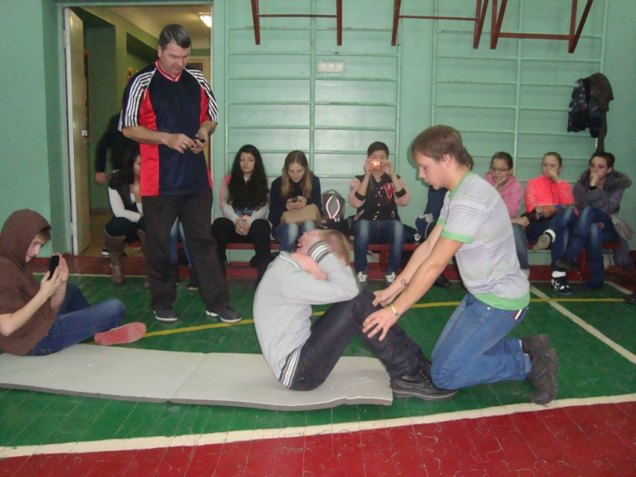
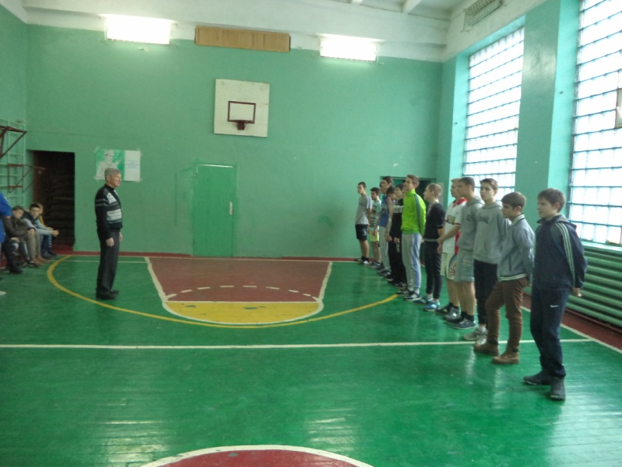
Сильні, сміливі, спритні
4 грудня напередодні Дня збройних сил України були проведені змагання між хлопцями . В змаганнях взяли участь 20 хлопців груп ДП – 5, 18,19. В програмі заходу були естафети, групові та індивідуальні вправи. Майбутні воїни – визволителі перетягували канат, стрибали, підтягувалися, піднімали гирі. Такі змагання проводяться в училищі вже 4 рік. Приємно усвідомлювати, що з кожним роком кількість учасників змагань зростає. Так, якщо в минулому році в змаганнях взяли участь 12 юнаків, то в цьому році – 20. Впевнені, що такі вправи сприяють формуванню у юнаків сили волі, міцності, здорового способу життя і вихованню справжніх патріотів.

Slide 37
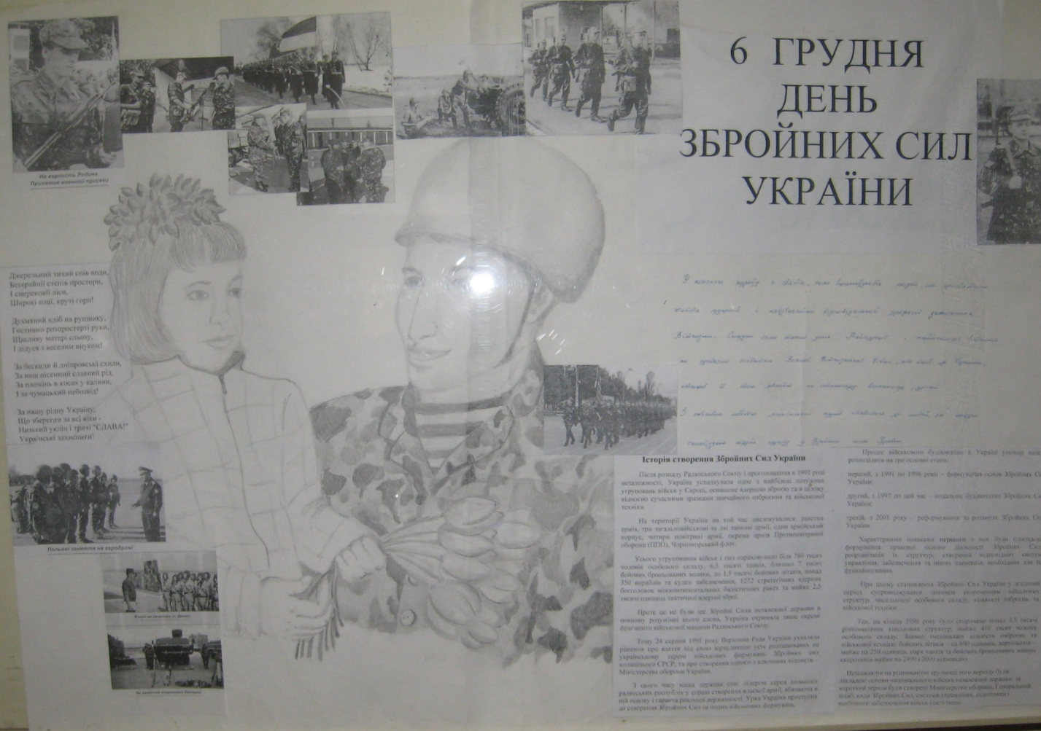
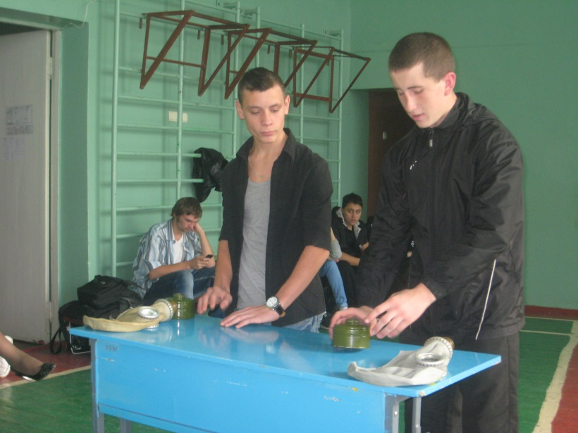
Сильні, сміливі, спритні

Slide 38
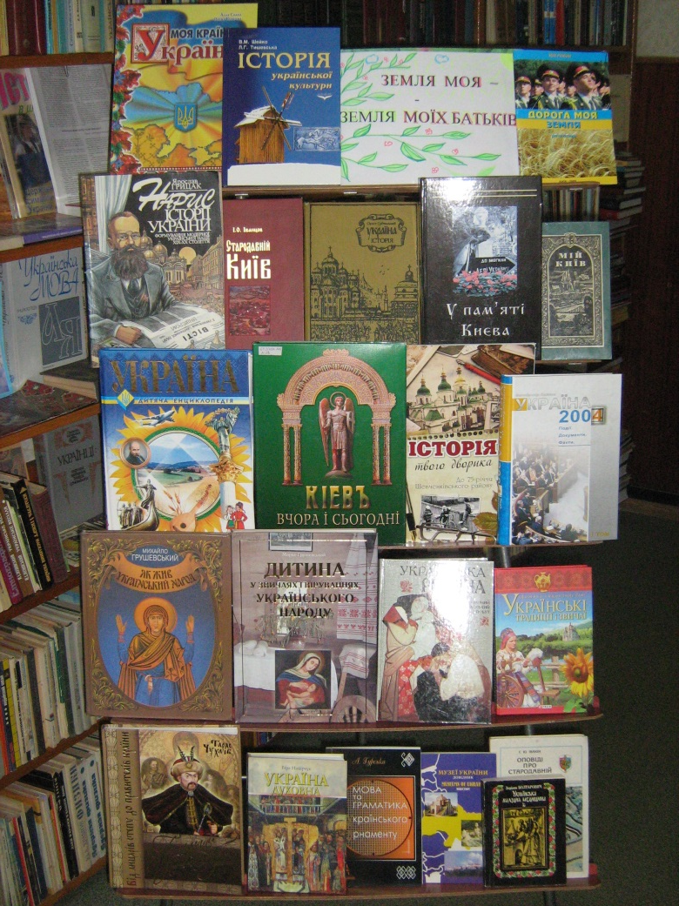
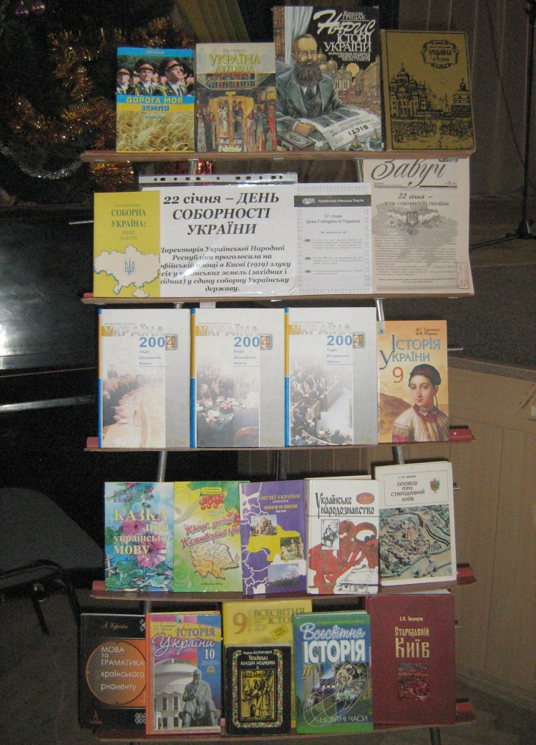
«Учітесь, читайте, і чужому научайтесь, й свого не цурайтесь» Тарас Шевченко

Slide 39
ОЧІКУВАНІ РЕЗУЛЬТАТИ:
Удосконалення системи роботи з національно – патріотичного виховання учнів
Усвідомлення учнями таких понять як “патріот”, “патріотизм”, “національна ідея”
Надання допомоги постраждалим та прибулим із зони АТО
Донесення учням, що чужого горя не буває, виховання в учнях добра, милосердя, готовності прийти на допомогу
Навчання учнів знаходити вихід з кризових ситуацій

Slide 40
Плани на майбутнє
В ІІ семестрі ця робота буде продовжена. Крім того, заплановані виховні заходи - «Україна – вишиванка», «Пам ‘яті Героїв Крут», до Дня Соборності України. В рамках цих заходів заплановано провести конкурс української пісні під девізом «Співуча моя Батьківщина».
В травні 2015 року в училищі запланований місячник патріотичного виховання, присвячений 70 – ій річниці Перемоги у Великій Вітчизняній війні. В рамках цієї події в училищі відбудеться ряд заходів. Учні побувають на екскурсіях по бойових місцях, нададуть шефську допомогу «дітям війни», відвідають Музей при Київському регіональному вищому професійному училищі будівництва, познайомляться з новою експозицією в Меморіальному комплексі «Національний музей історії Великої Вітчизняної війни1941 – 1945 років». Всі групи візьмуть участь у конкурсі патріотичної пісні, а класні керівники, куратори та майстри виробничого навчання проведуть виховні заходи, покажуть презентації. І звичайно відбудеться міський захід «Свято зі сльозами на очах» для ветеранів системи ПТО.

Slide 41
ДЯКУЮ ЗА УВАГУ!

